Slide 1
Electromagnetismo
Escuela Naval “Arturo Prat”
2019

Slide 2
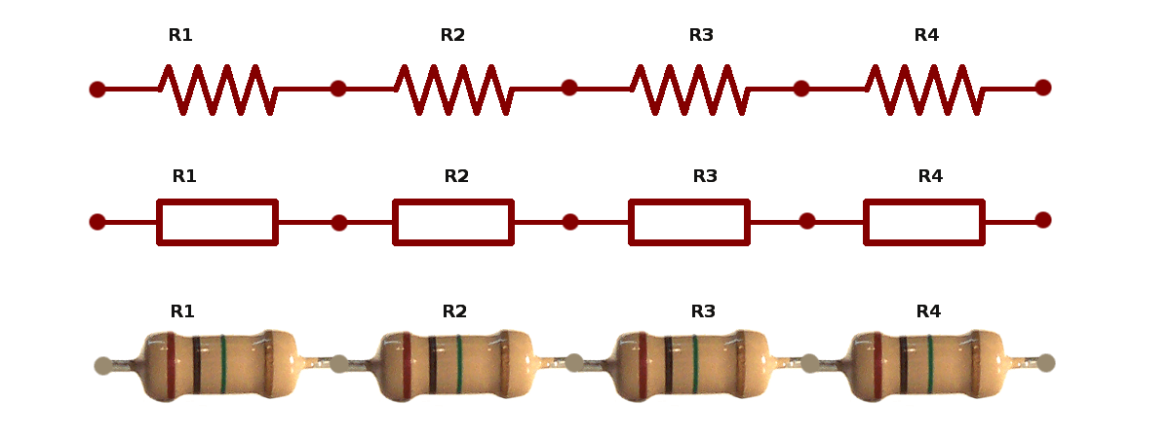
Resistencias en serie

Slide 3
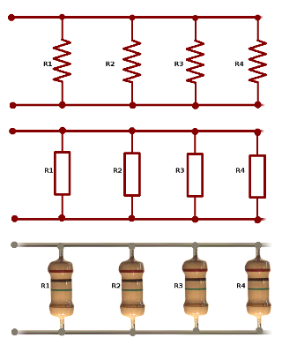
Resistencias en paralelo

Slide 4
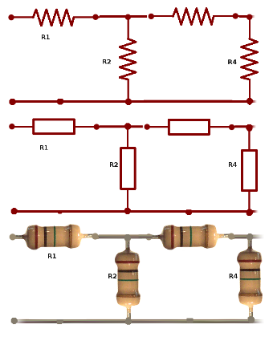
Resistencias en conexión mixta

Slide 5
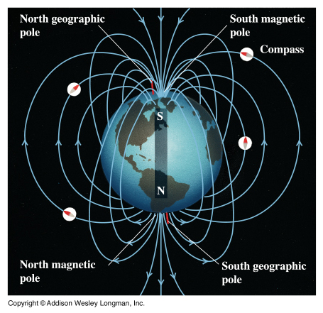
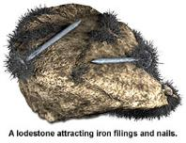
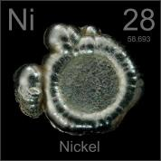
Campo magnético
Magnetismo natural

Slide 6
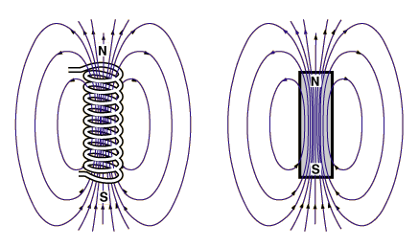
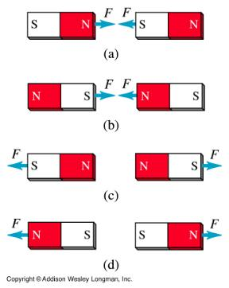
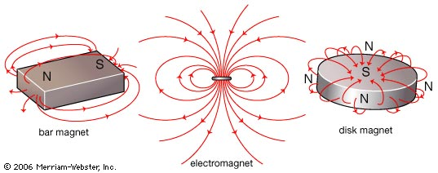

Slide 7
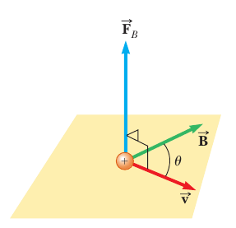

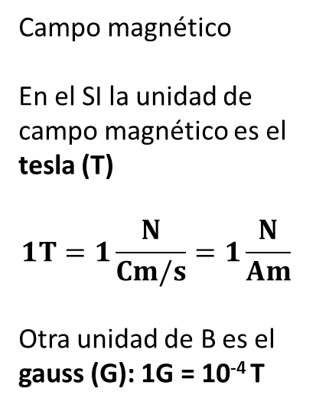
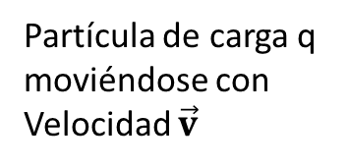

Fuerza ejercida por un campo magnético

Slide 8
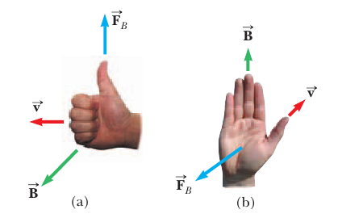
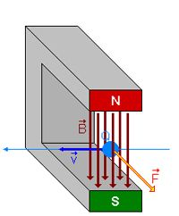
Regla de la mano derecha

Slide 9
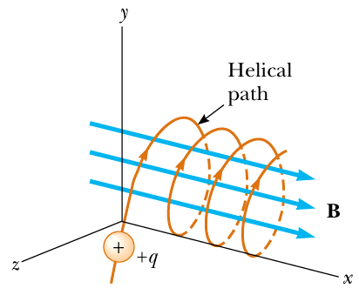
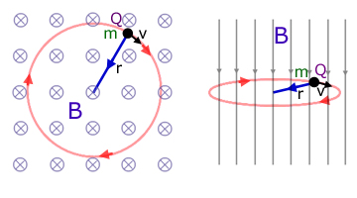
Movimiento de una carga puntual en un
campo magnético

Slide 10

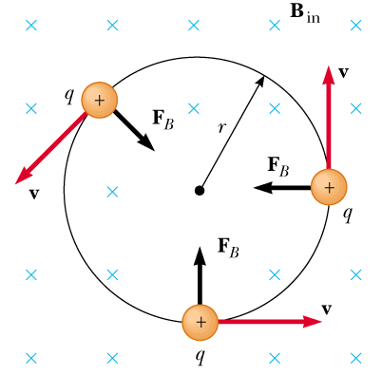





Slide 11
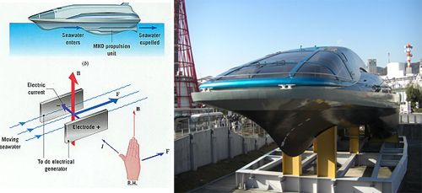
El motor magnetohidrodinámico y el Yamato-1
Principio de funcionamiento del Yamato-1 (izquierda) y estado actual del ingenio, reposando en el Museo Marítimo de Kobe (derecha)

Slide 12
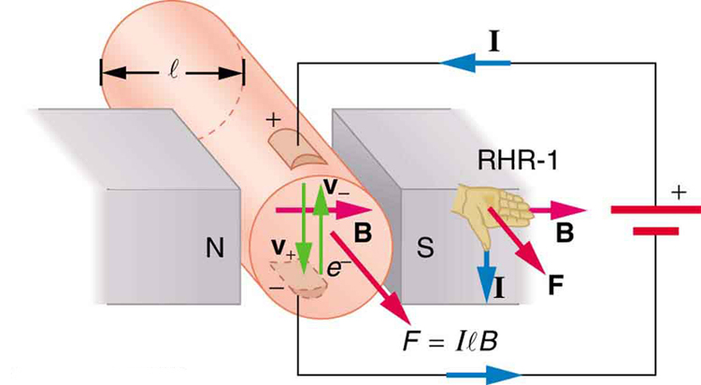

Slide 13


